Slide 1
Chap 5.5
定积分计算

Slide 2
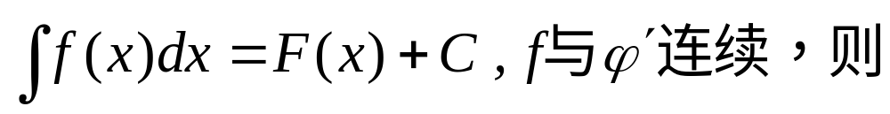
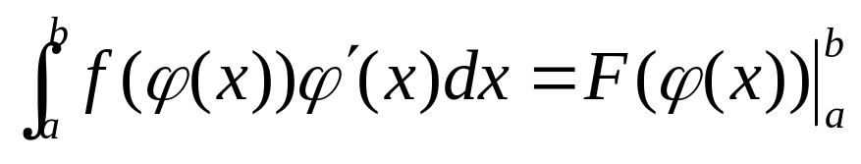
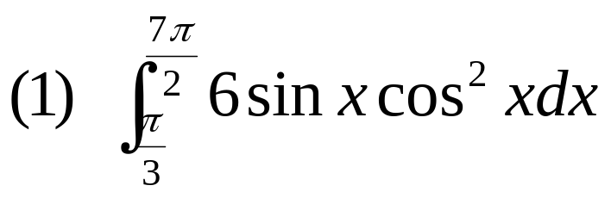
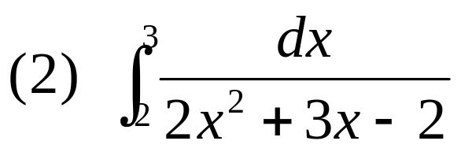
■ 定积分的凑微分法
条件与不定积分有区别
例 计算下列定积分

Slide 3
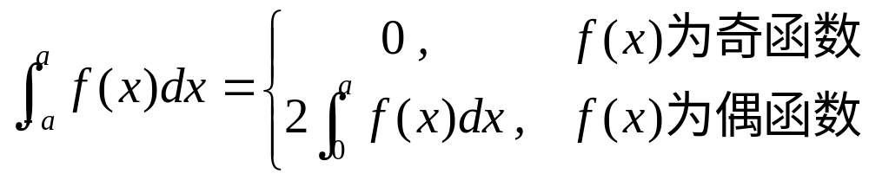
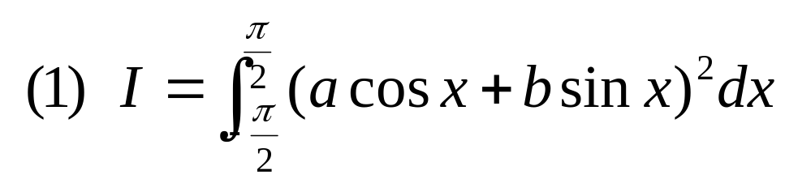
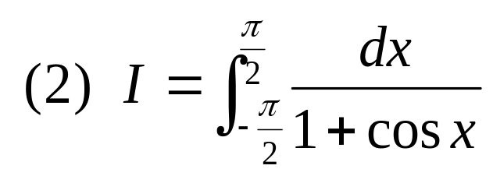
➢ 一个重要的结论
例 求下列积分

Slide 4
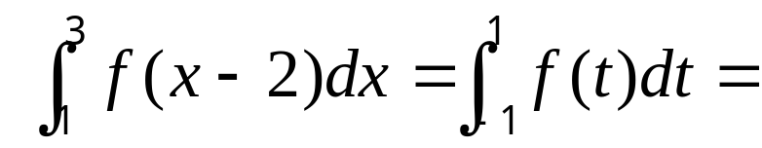
习题5
30 （1）（3）（5）（6）
(1)
提示

Slide 5
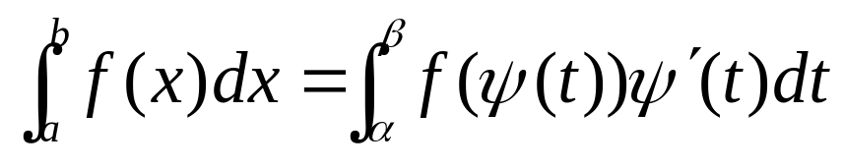
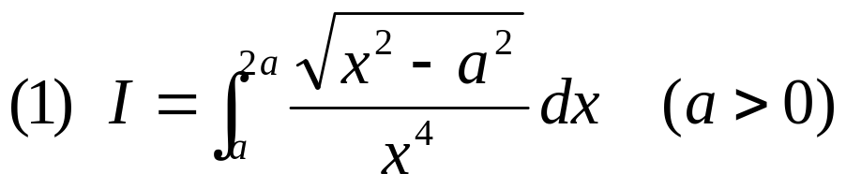
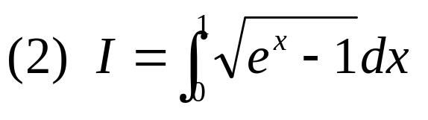
■ 定积分的第二换元法
例 求下列定积分

Slide 6
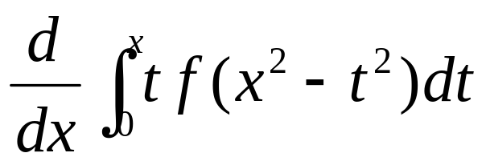
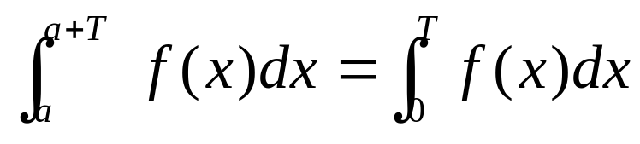
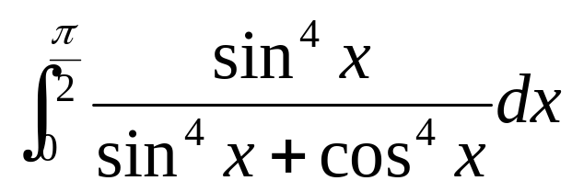
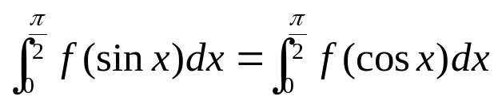
例 函数 f(x)连续，试求
例 f (x)是周期为T 的连续函数，试证
例 试求积分

Slide 7
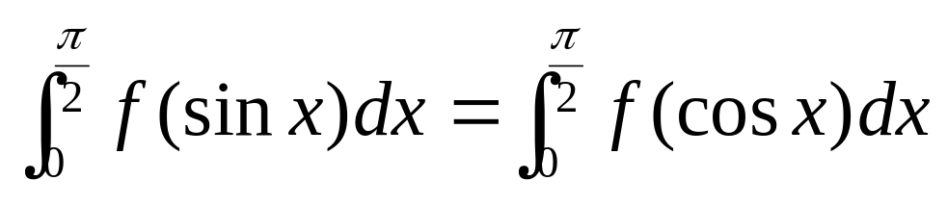
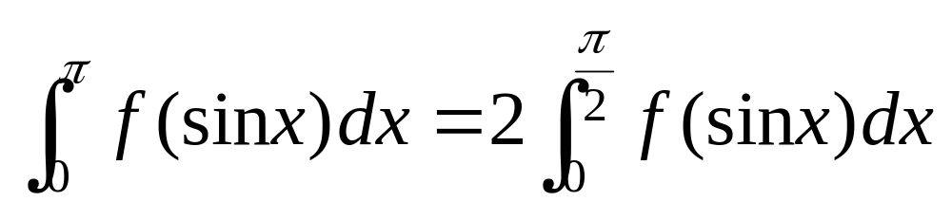
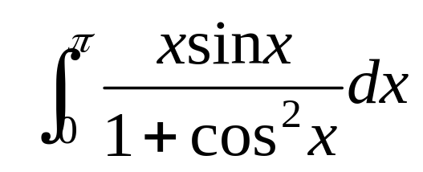
➢ 几个公式
从几何上考虑，这两个公式都是自然的
例 试求积分
能否利用对称性？

Slide 8
习题5
31 （3）－（7）(10)
(1)
* 想一想作怎样的变换？

Slide 9

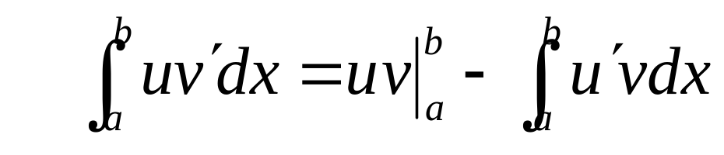
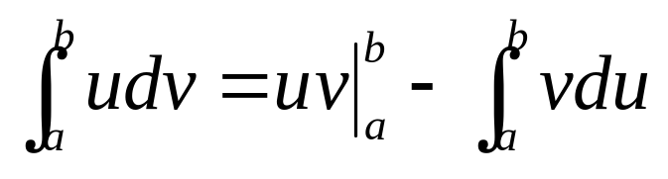
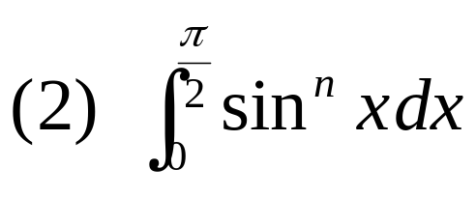
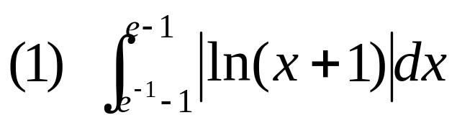
■ 分部积分法(定积分)
例 计算下列定积分

Slide 10
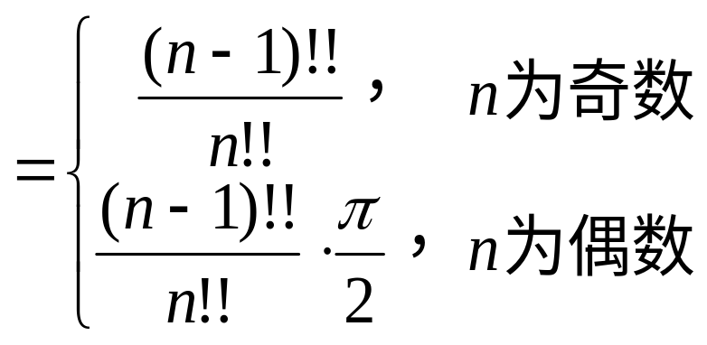
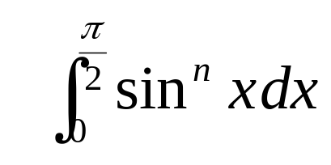
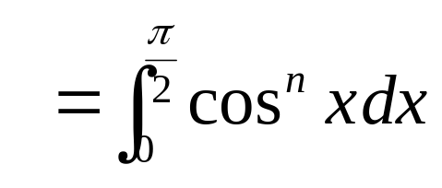
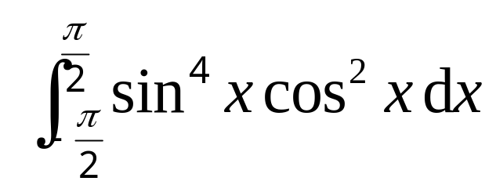
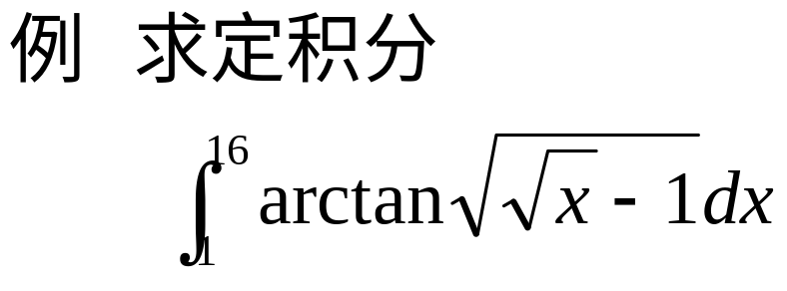
例 求

Slide 11
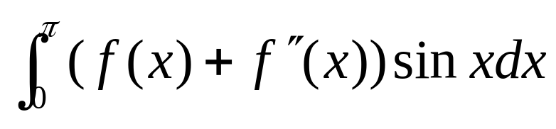
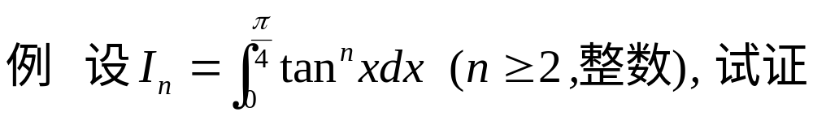
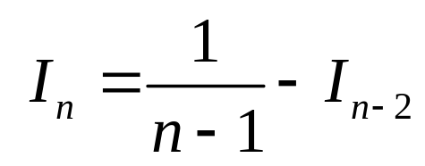

Slide 12
H.W 习题5
32 (4)- (7)
36（1）

Slide 13
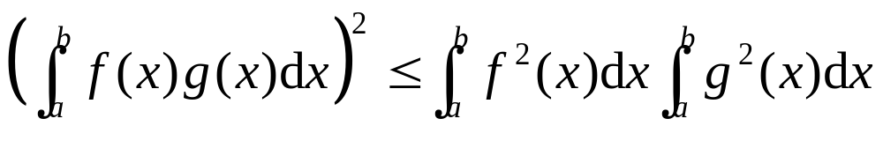
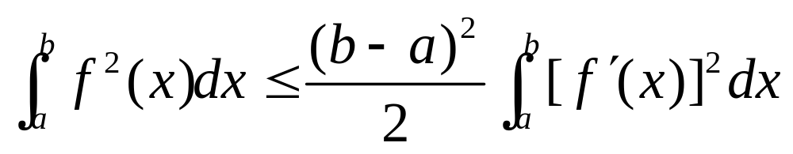
➢ 一个有用的积分不等式
Cauchy 不等式
例 试证

Slide 14
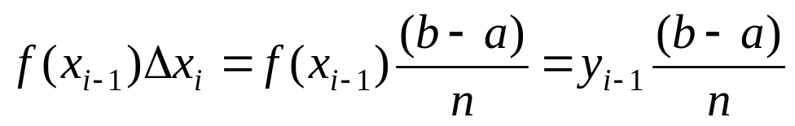
5.5.4 定积分近似计算
y
从几何意义上考虑
将曲边梯形分成n 个
小曲边梯形(底边等长)
■ 矩形法
O
a
x_{i-1}
x_{i}
b
x
用矩形近似小曲边梯形
则其面积近似
导出近似公式

Slide 15
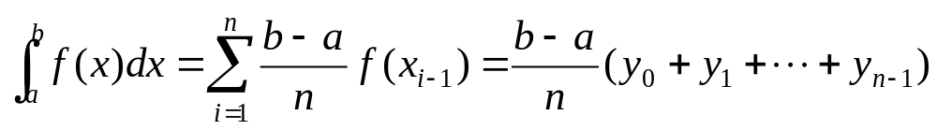
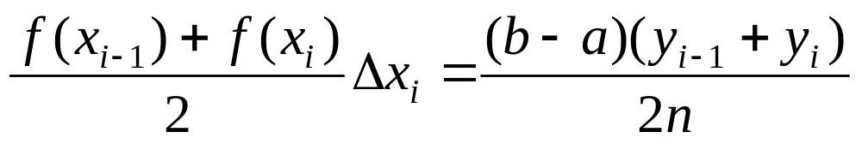
➢ 也可取右端边长为矩形高，得右矩形公式
➢ 误差为1/n 的同阶无穷小
y
■ 梯形法
用梯形近似小曲边梯形，
则其面积近似
O
a
x_{i-1}
x_{i}
b
x

Slide 16
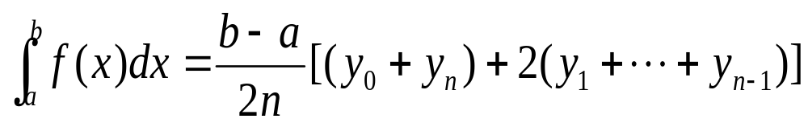

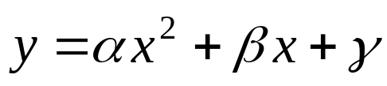
导出近似公式
误差为1/n² 的同阶无穷小
■ 抛物线法 (Simpson法)
取n=2m, 相邻两个小曲
y
边梯形
上方曲线部分
用抛物线近似，则由
x_{2i-2}
O
x_{2i-1}
x_{2i}
x
三点可定出抛物线

Slide 17
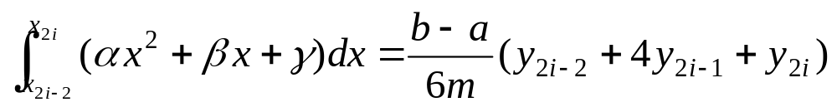
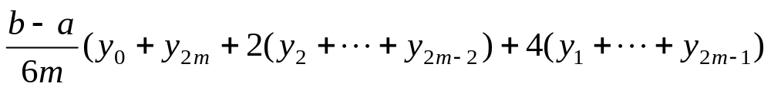
[x_{2i-2},x_{2i}]上小曲边梯面积形近似为
导出近似公式
➢ 误差为1/n⁴ 的同阶无穷小
问题*
试利用数值积分来计算π的近似值

Slide 18
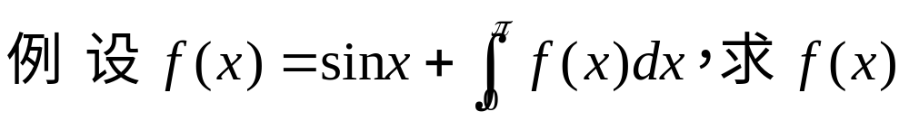
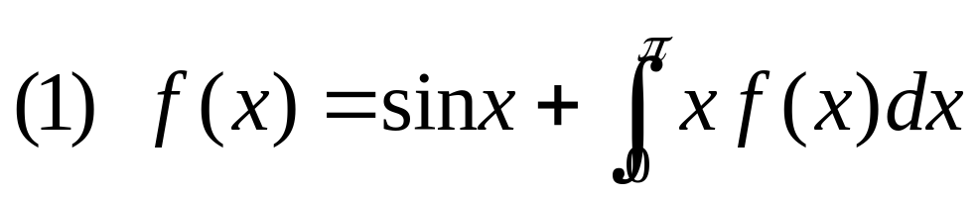
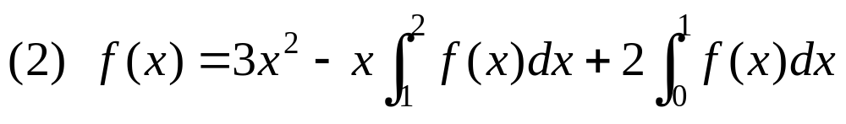
■ 例题若干
➢ 若式子改为如下形式怎么办？

Slide 19
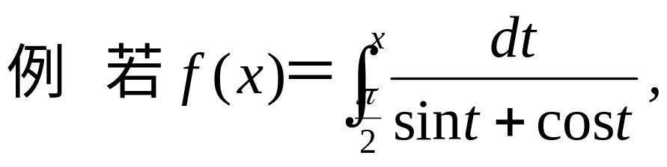
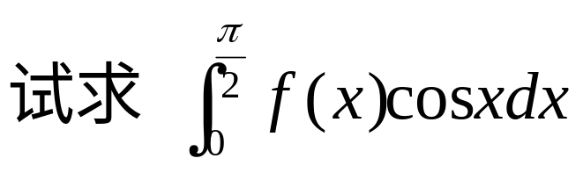
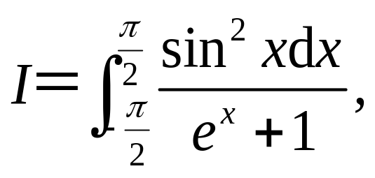
例 求
➢ 注意 sinx 的对称性

Slide 20
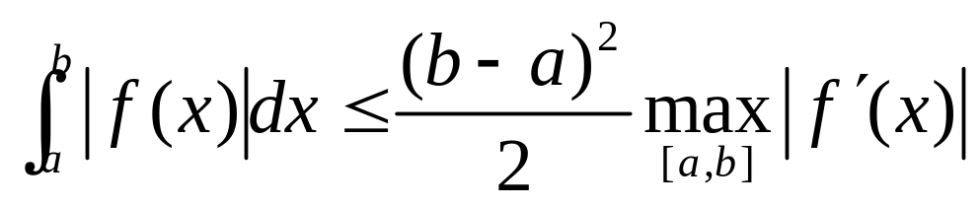
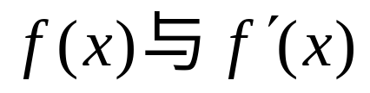
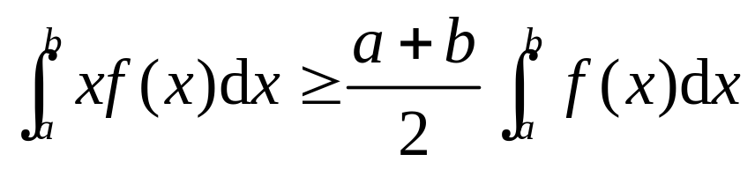
例 f (x) 在[a,b]有连续导数，f (a)=0,：
➢ 考虑
的关系
例 f (x) 在[a,b]连续且单调增加，试证：
➢ 想一想证明不等式的方法

Slide 21
H.W
33 （2）（3）
35 （1）
补充题
8
13

